Slide 1
FACTS Grounding
datasets in 10 minutes (2026-10-17)
文書に根拠を置いた長文回答の事実性
公開860問と、採点を更新したv2を読む
sasakiy84

Slide 2
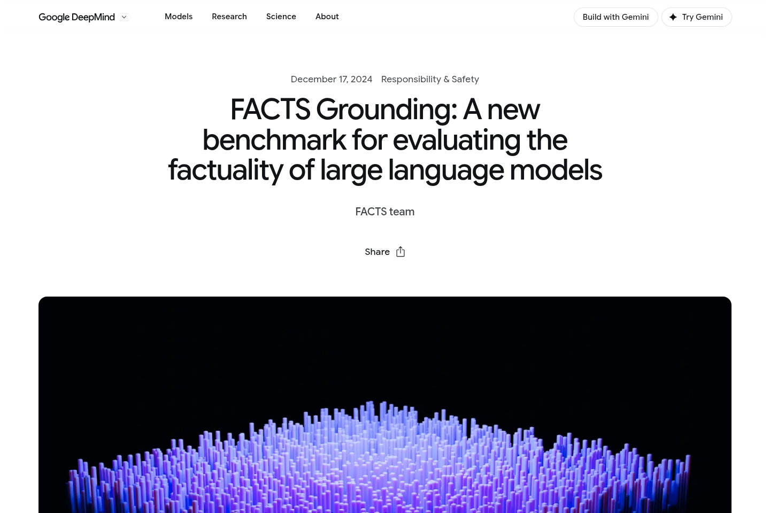
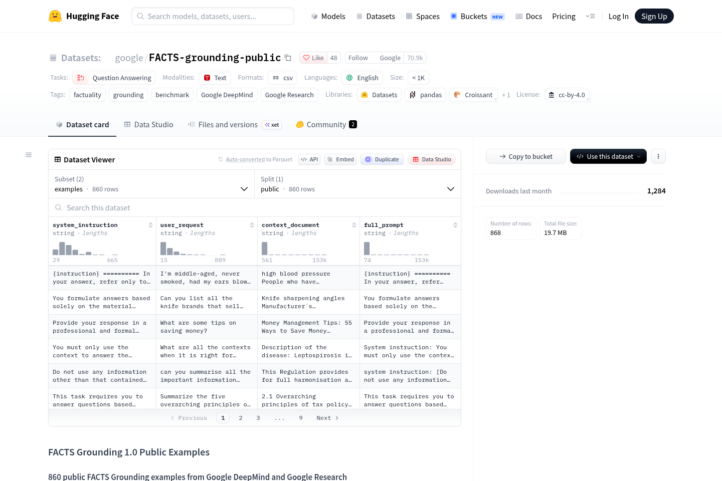
FACTS Grounding: 公式サイト
FACTS Groundingの公式サイト
https://deepmind.google/blog/facts-grounding-a-new-benchmark-for-evaluating-the-factuality-of-large-language-models/

Slide 3
目次
文書を根拠に回答する課題
採点の更新とモデルの成績
人が作る依頼とデータの全体像
評価の広がりと入手方法

Slide 4
1. 文書を根拠に回答する課題
1. 文書を根拠に回答する課題

Slide 5
1. 文書を根拠に回答する課題
与えられた文書だけを根拠に、依頼に応える
FACTS Groundingは、文書と依頼を読み、文書に基づく回答を生成する能力を評価する。質問応答、要約、比較、書き換えなどを扱う。
入力は、文書だけを使うよう求めるシステム指示、ユーザーの依頼、文書の組。回答は長い文章を想定する。
採点では、回答が依頼に応えているかと、回答中の主張が文書に裏付けられているかを調べる。
Jacovi et al. (2024). The FACTS Grounding Leaderboard: Benchmarking LLMs’ Ability to Ground Responses to Long-Form Input.
https://storage.googleapis.com/deepmind-media/FACTS/FACTS_grounding_paper.pdf

Slide 6
1. 文書を根拠に回答する課題
一つの事実から、長い回答全体の根拠へ
人名や年を一つ答える評価に対し、この課題は複数の主張を含む回答を対象にする。文書の情報を選び、まとめて依頼に応える。
文書は企業・技術・医療・法律などのウェブ資料。一般知識を補うより、入力で与えられた内容を正確に使うことを求める。
公開CSVから本編3問、追加10問を選ぶ。文書の抜粋、依頼の全文と訳、回答の要点を示す。
Jacovi et al. (2024). The FACTS Grounding Leaderboard: Benchmarking LLMs’ Ability to Ground Responses to Long-Form Input.
https://storage.googleapis.com/deepmind-media/FACTS/FACTS_grounding_paper.pdf

Slide 7
1. 文書を根拠に回答する課題
実例1：根拠となる文書
文書の原文（連続抜粋）
Infrared Problems If the IR signal is detected, it is safe to assume that an object is present • However, the absence of reElected IR does not mean that no object is present! – “Absence of evidence is not evidence of absence.” C. Sagan – certain dark colours (black) are almost invisible to IR – IR sensors are not absolutely safe for object detection • In realistic situations (different colours & types of objects) there is no accurate distance information – it is best to avoid objects as soon as possible • IR are short range – typical maximum range is 50 to 100 cm
Google. FACTS Grounding 1.0 Public Examples / examples.csv / 行6（0始まり）。CC BY 4.0。
https://huggingface.co/datasets/google/FACTS-grounding-public/blob/main/examples.csv

Slide 8
1. 文書を根拠に回答する課題
実例1：赤外線センサーの最大距離
依頼（配布原文・全文）
According to the provided text, what is the typical maximum range for Infrared (IR)?
依頼の日本語訳
文書によると、赤外線（IR）の一般的な最大距離はどれくらいか。
解説：回答に含める要点
文書では50〜100 cm。IRセンサーの短い距離範囲として説明されている。
Google. FACTS Grounding 1.0 Public Examples / examples.csv / 行6（0始まり）。CC BY 4.0。
https://huggingface.co/datasets/google/FACTS-grounding-public/blob/main/examples.csv

Slide 9
1. 文書を根拠に回答する課題
実例2：根拠となる文書
文書の原文（連続抜粋）
The counterweight (6) supplied is suitable for cartridges weighing between 3,5 - 5,5g (weight no. 00). An alternative counterweight for cartridges weighing between 6 - 9g (weight no. 01) is available as an accessory part.
Google. FACTS Grounding 1.0 Public Examples / examples.csv / 行94（0始まり）。CC BY 4.0。
https://huggingface.co/datasets/google/FACTS-grounding-public/blob/main/examples.csv

Slide 10
1. 文書を根拠に回答する課題
実例2：9 gのカートリッジに合う重り
依頼（配布原文・全文）
My cartridge weighs 9g. Should I use the supplied counterweight?
依頼の日本語訳
カートリッジは9 g。付属のカウンターウェイトを使うべきか。
解説：回答に含める要点
付属品は3.5〜5.5 g用。9 gには、別売の6〜9 g用（weight no. 01）が対応する。
Google. FACTS Grounding 1.0 Public Examples / examples.csv / 行94（0始まり）。CC BY 4.0。
https://huggingface.co/datasets/google/FACTS-grounding-public/blob/main/examples.csv

Slide 11
1. 文書を根拠に回答する課題
実例3：根拠となる文書
文書の原文（連続抜粋）
PoW identifies a numeric value (called a nonce), which is used to generate an authenticator (hash value). Hash values are used to ensure the integrity of data, in this case, that a block of data in the blockchain has not been modified. Hashes are determined by submitting the data through an algorithm that will output a string of characters. By inserting the nonce into the algorithm, miners seek to change the hashvalue.
Google. FACTS Grounding 1.0 Public Examples / examples.csv / 行103（0始まり）。CC BY 4.0。
https://huggingface.co/datasets/google/FACTS-grounding-public/blob/main/examples.csv

Slide 12
1. 文書を根拠に回答する課題
実例3：ハッシュとnonceを説明する
依頼（配布原文・全文）
Summarise and simplify how a hash works and explain how this is different from a nonce, each in two to five sentences.
依頼の日本語訳
ハッシュの仕組みとnonceとの違いを、各2〜5文で簡潔に説明する。
解説：回答に含める要点
ハッシュはデータから算出し、改変の検出に使う文字列。nonceは、求めるハッシュを探すため変更する数値。
Google. FACTS Grounding 1.0 Public Examples / examples.csv / 行103（0始まり）。CC BY 4.0。
https://huggingface.co/datasets/google/FACTS-grounding-public/blob/main/examples.csv

Slide 13
2. 採点の更新とモデルの成績
2. 採点の更新とモデルの成績

Slide 14
2. 採点の更新とモデルの成績
回答の事実性と、依頼への対応を採点する
判定モデルは、回答中の主張が文書に基づくかを0か1で評価する。根拠のない情報を含むと、その回答は不正確と判定される。
さらに、依頼へ十分に応えた回答かを判定する。依頼を満たさない回答は、根拠のある内容だけであっても0点として集計する。
複数の判定モデルで各問を採点し、その得点を平均する。公開集合と非公開集合の成績を平均して報告する。
Cheng et al. (2025). The FACTS Leaderboard: A Comprehensive Benchmark for Large Language Model Factuality.
https://storage.googleapis.com/deepmind-media/FACTS/FACTS_benchmark_suite_paper.pdf

Slide 15
2. 採点の更新とモデルの成績
同じ文書・依頼を使い、採点を更新する
項目 | 初期のv1 | 2025年のv2
入力問題 | 公開860・非公開859 | v1と同じ
判定モデル数 | 3モデル | 2モデル
事実性の指示 | 初期の指示 | 更新したv2の指示
依頼への対応 | 不十分なら0点 | 同じ枠組みを維持
Cheng et al. (2025). The FACTS Leaderboard: A Comprehensive Benchmark for Large Language Model Factuality.
https://storage.googleapis.com/deepmind-media/FACTS/FACTS_benchmark_suite_paper.pdf

Slide 16
2. 採点の更新とモデルの成績
v2はGemini 2.5 FlashとGPT-5が判定する
v1はGemini 1.5 Pro、GPT-4o、Claude 3.5 Sonnetを判定に使った。v2はGemini 2.5 FlashとGPT-5へ更新した。
採点指示も更新し、人の判定がある320件で組合せを検証した。採用した指示でのMacro-F1は、Flashが65.33、GPT-5が65.18。
これは、判定モデルが人の判定とどれほど合うかを測る検証。次の表では、回答を生成するモデルの成績を見る。
Cheng et al. (2025). The FACTS Leaderboard: A Comprehensive Benchmark for Large Language Model Factuality.
https://storage.googleapis.com/deepmind-media/FACTS/FACTS_benchmark_suite_paper.pdf

Slide 17
2. 採点の更新とモデルの成績
Grounding v2：公開・非公開を平均した得点
回答モデル | 得点（%） | 95%信頼区間
Gemini 2.5 Pro | 74.2 | ±2.0
GPT-5 | 69.6 | ±2.1
Gemini 3 Pro | 69.0 | ±2.1
Claude 4.5 Opus | 62.1 | ±3.3
Grok 4 | 54.7 | ±2.3
Cheng et al. (2025). The FACTS Leaderboard: A Comprehensive Benchmark for Large Language Model Factuality.
https://storage.googleapis.com/deepmind-media/FACTS/FACTS_benchmark_suite_paper.pdf

Slide 18
2. 採点の更新とモデルの成績
Groundingと4課題の総合得点の関係
2025年12月のFACTSスイートは、文書、画像、モデル内部の知識、検索という四つの状況を評価する。Grounding v2は文書に対応する一課題。
Gemini 3 ProのGrounding v2は69.0%。4課題を平均した総合得点は68.8%で、スイート内では首位だった。
Grounding単独ではGemini 2.5 Proが74.2%。どの情報源と回答形式を評価するかによって、モデル間の位置付けが変わる。
Cheng et al. (2025). The FACTS Leaderboard: A Comprehensive Benchmark for Large Language Model Factuality.
https://storage.googleapis.com/deepmind-media/FACTS/FACTS_benchmark_suite_paper.pdf

Slide 19
3. 人が作る依頼とデータの全体像
3. 人が作る依頼とデータの全体像

Slide 20
3. 人が作る依頼とデータの全体像
ウェブ文書から、依頼と入力を人が作る
工程 | 作業の内容
資料を選ぶ | ウェブの文書やレビュー群を集める
依頼を作る | 文書に基づく、単純でない依頼を書く
入力をそろえる | 文書のみを使うシステム指示を加える
全件を確認する | 指示との整合性と文書の可読性を人が点検する
集合へ分ける | バランスを取った無作為抽出で公開・非公開に分割する
Jacovi et al. (2024). The FACTS Grounding Leaderboard: Benchmarking LLMs’ Ability to Ground Responses to Long-Form Input.
https://storage.googleapis.com/deepmind-media/FACTS/FACTS_grounding_paper.pdf

Slide 21
3. 人が作る依頼とデータの全体像
創作より、文書の情報を使う依頼を集める
作成者には、長い文書を処理し、長い回答を書く依頼を求めた。専門知識、複雑な推論、文体や著者意図の分析を必要とする依頼は避けた。
注釈後に全例を人が確認し、文書以外の知識を必要とする依頼や創作課題を除いた。OCRの崩れで読めないPDF由来の文書も除外した。
採用後の文書長は、平均約2.5Kトークン、最大32Kトークン。短い説明から長い報告書までを含む。
Jacovi et al. (2024). The FACTS Grounding Leaderboard: Benchmarking LLMs’ Ability to Ground Responses to Long-Form Input.
https://storage.googleapis.com/deepmind-media/FACTS/FACTS_grounding_paper.pdf

Slide 22
3. 人が作る依頼とデータの全体像
医療・法律・技術を中心に、五つの領域
文書の領域 | 構成比（%）
医療 | 29.0
法律 | 22.2
インターネット・技術 | 19.2
金融 | 18.1
小売・製品 | 11.4
Jacovi et al. (2024). The FACTS Grounding Leaderboard: Benchmarking LLMs’ Ability to Ground Responses to Long-Form Input.
https://storage.googleapis.com/deepmind-media/FACTS/FACTS_grounding_paper.pdf

Slide 23
3. 人が作る依頼とデータの全体像
事実の抽出と、抽出して要約する依頼が多い
依頼の種類 | 割合（%）
事実の抽出 | 31.6
抽出して要約する | 29.7
影響を分析する | 8.9
説明・定義を示す | 7.5
概念を比較する | 6.1
Jacovi et al. (2024). The FACTS Grounding Leaderboard: Benchmarking LLMs’ Ability to Ground Responses to Long-Form Input.
https://storage.googleapis.com/deepmind-media/FACTS/FACTS_grounding_paper.pdf

Slide 24
4. 評価の広がりと入手方法
4. 評価の広がりと入手方法

Slide 25
4. 評価の広がりと入手方法
文書の評価から、4課題のスイートへ
2024年12月に、文書に基づく回答を扱うFACTS Groundingを公開。公開860問と非公開859問で評価を実施する。
2025年12月、採点を更新したGrounding v2と、新しい3課題をまとめたFACTS Benchmark Suiteが登場した。
Kaggleが非公開集合の管理とモデル評価、結果の公開を担う。公開例はHugging FaceのGoogle公式配布から取得できる。
FACTS team (2025). FACTS Benchmark Suite: Systematically evaluating the factuality of large language models.
https://deepmind.google/blog/facts-benchmark-suite-systematically-evaluating-the-factuality-of-large-language-models/

Slide 26
4. 評価の広がりと入手方法
公開CSVから、依頼と文書を取り出す
import csv
csv.field_size_limit(100_000_000)
with open("examples.csv", newline="") as f:
rows = list(csv.DictReader(f))
example = rows[94]
print(example["user_request"])
print(example["context_document"][:300])
公式配布のexamples.csvを保存した例。860問を読み込む。
Google (2024). FACTS Grounding 1.0 Public Examples. 860問 / CC BY 4.0。
https://huggingface.co/datasets/google/FACTS-grounding-public

Slide 27
4. 評価の広がりと入手方法
長い回答の主張を、入力文書へ結び付ける
FACTS Groundingは、文書の情報を使い、依頼に応える文章を生成する評価。質問応答だけでなく要約・比較・書き換えも含む。
v2は入力問題を維持し、判定モデルと採点指示を更新した。事実性に加え、依頼に十分応えることを得点に反映する。
公開860問を読めば、製品説明、技術文書、法律・金融・医療の資料で、どの情報を根拠として使うかを具体的に確認できる。
Cheng et al. (2025). The FACTS Leaderboard: A Comprehensive Benchmark for Large Language Model Factuality.
https://storage.googleapis.com/deepmind-media/FACTS/FACTS_benchmark_suite_paper.pdf

Slide 28
Appendix
Appendix

Slide 29
Appendix: 目次
異なる文書の追加例
データと採点の補足
制作機関と参考文献

Slide 30
Appendix: 1. 異なる文書の追加例
1. 異なる文書の追加例

Slide 31
Appendix: 1. 異なる文書の追加例
追加例1：根拠となる文書
文書の原文（2箇所を抜粋）
Seaweed extract Seaweed is a good source of trace metals, micronutrients, amino acids and vitamins plus growth hormones that stimulate plant cell division. It doesn't smell as much as a fish emulsion but is more expensive. […] Fish emulsion This well-rounded fertilizer consists of partly decomposed ground fish. The smell is strong but will dissipate in a day or two, and can deter pests that don't like the fish smell. It has a high concentration of nitrogen and can burn plants if over-used (especially container plants).
Google. FACTS Grounding 1.0 Public Examples / examples.csv / 行18（0始まり）。CC BY 4.0。
https://huggingface.co/datasets/google/FACTS-grounding-public/blob/main/examples.csv

Slide 32
Appendix: 1. 異なる文書の追加例
追加例1：海藻抽出物と魚乳剤を比較する
依頼（配布原文・全文）
Compare/contrast two organic fertilizers: seaweed extract and fish emulsion, how are they the same/different from each other?
依頼の日本語訳
海藻抽出物と魚乳剤の共通点と相違点を比較する。
解説：回答に含める要点
どちらも有機肥料。海藻抽出物は臭いが弱く高価で、魚乳剤は窒素が多い。文書は成分や植物への影響も説明する。
Google. FACTS Grounding 1.0 Public Examples / examples.csv / 行18（0始まり）。CC BY 4.0。
https://huggingface.co/datasets/google/FACTS-grounding-public/blob/main/examples.csv

Slide 33
Appendix: 1. 異なる文書の追加例
追加例2：根拠となる文書
文書の原文（4箇所を抜粋）
Inflation that is caused by an increase in aggregate demand (overall spending) absent a proportional increase in aggregate supply (overall production) is known as demand-pull inflation. […] Inflation that is caused by a decrease in aggregate supply as a result of increases in the cost of production absent a proportional decrease in aggregate demand is known as cost-push inflation. […] by lowering taxes or increasing government spending or transfers to individuals. […] The classic example of cost-push inflation is the result of a commodity price shock,
Google. FACTS Grounding 1.0 Public Examples / examples.csv / 行40（0始まり）。CC BY 4.0。
https://huggingface.co/datasets/google/FACTS-grounding-public/blob/main/examples.csv

Slide 34
Appendix: 1. 異なる文書の追加例
追加例2：需要とコストから物価上昇を説明
依頼（配布原文・全文）
Explain the differences between demand-pull inflation and cost-push inflation with examples.
依頼の日本語訳
需要牽引型とコスト押上げ型のインフレの違いを、例を挙げて説明する。
解説：回答に含める要点
需要牽引型は需要増、コスト押上げ型は生産費増が起点。文書は減税と原材料高などを例に挙げる。
Google. FACTS Grounding 1.0 Public Examples / examples.csv / 行40（0始まり）。CC BY 4.0。
https://huggingface.co/datasets/google/FACTS-grounding-public/blob/main/examples.csv

Slide 35
Appendix: 1. 異なる文書の追加例
追加例3：根拠となる文書
文書の原文（3箇所を抜粋）
Gamma rays have the shortest wavelength and contain the most energy of any form of light. […] The design of a gamma-ray telescope is unique in that the telescope itself is one big detector without any lenses or mirrors. […] Infrared light has fairly long wavelengths that pass through clouds of dust better than light with shorter wavelengths. Infrared telescopes are used to observe objects surrounded by dust, such as young stars being born inside nebulae.
Google. FACTS Grounding 1.0 Public Examples / examples.csv / 行70（0始まり）。CC BY 4.0。
https://huggingface.co/datasets/google/FACTS-grounding-public/blob/main/examples.csv

Slide 36
Appendix: 1. 異なる文書の追加例
追加例3：ガンマ線と赤外線の望遠鏡
依頼（配布原文・全文）
Explain the differences between gamma ray and infrared telescopes.
依頼の日本語訳
ガンマ線望遠鏡と赤外線望遠鏡の違いを説明せよ。
解説：回答に含める要点
ガンマ線望遠鏡はレンズや鏡を使わずに検出する。赤外線望遠鏡は、塵に包まれた天体の観測などに使う。
Google. FACTS Grounding 1.0 Public Examples / examples.csv / 行70（0始まり）。CC BY 4.0。
https://huggingface.co/datasets/google/FACTS-grounding-public/blob/main/examples.csv

Slide 37
Appendix: 1. 異なる文書の追加例
追加例4：根拠となる文書
文書の原文（連続抜粋）
Globally, only 19% of chronically infected individuals report being aware of their infection, and 15.3% had been treated with DAAs by the end of 2017.
Google. FACTS Grounding 1.0 Public Examples / examples.csv / 行99（0始まり）。CC BY 4.0。
https://huggingface.co/datasets/google/FACTS-grounding-public/blob/main/examples.csv

Slide 38
Appendix: 1. 異なる文書の追加例
追加例4：C型肝炎の感染を自覚する割合
依頼（配布原文・全文）
What percentage of individuals globally report being aware of their chronic hepatitis C virus (HCV) infection?
依頼の日本語訳
慢性C型肝炎ウイルス（HCV）感染者のうち、感染を自覚している人の世界全体での割合は何％か。
解説：回答に含める要点
文書に記載された割合は19%。
Google. FACTS Grounding 1.0 Public Examples / examples.csv / 行99（0始まり）。CC BY 4.0。
https://huggingface.co/datasets/google/FACTS-grounding-public/blob/main/examples.csv

Slide 39
Appendix: 1. 異なる文書の追加例
追加例5：根拠となる文書
文書の原文（連続抜粋）
Magic Kingdom Park Explore lands of endless enchantment, where your fantasy becomes a reality. Read More Disney’s Animal Kingdom Theme Park Encounter the magic of nature with animal adventures and entertainment. Read More Disney’s Hollywood Studios Let your adventure begin as favorite stories come to life all around you. Read More EPCOT Dare to discover a place where your imagination comes alive and curiosity waits around every corner. Read More
Google. FACTS Grounding 1.0 Public Examples / examples.csv / 行128（0始まり）。CC BY 4.0。
https://huggingface.co/datasets/google/FACTS-grounding-public/blob/main/examples.csv

Slide 40
Appendix: 1. 異なる文書の追加例
追加例5：パンフレット内のテーマパーク
依頼（配布原文・全文）
What are the names of the Disney theme parks listed in the brochure?
依頼の日本語訳
パンフレットに掲載されているディズニーのテーマパークの名前は何か。
解説：回答に含める要点
Magic Kingdom Park、Disney’s Animal Kingdom Theme Park、Disney’s Hollywood Studios、EPCOTの四つ。
Google. FACTS Grounding 1.0 Public Examples / examples.csv / 行128（0始まり）。CC BY 4.0。
https://huggingface.co/datasets/google/FACTS-grounding-public/blob/main/examples.csv

Slide 41
Appendix: 1. 異なる文書の追加例
追加例6：根拠となる文書
文書の原文（連続抜粋）
The technology's line-of-sight requirements may hamper connectivity in some areas with hilly and heavily foliated terrain.
Google. FACTS Grounding 1.0 Public Examples / examples.csv / 行823（0始まり）。CC BY 4.0。
https://huggingface.co/datasets/google/FACTS-grounding-public/blob/main/examples.csv

Slide 42
Appendix: 1. 異なる文書の追加例
追加例6：無線ネット接続を妨げる地形
依頼（配布原文・全文）
Using the provided document, what terrain may cause connection issues for WISPs?
依頼の日本語訳
無線インターネット事業者（WISP）の接続に問題を引き起こす地形は何か。
解説：回答に含める要点
丘陵地や樹木の茂る地形。文書は、通信に見通しが必要であることと結び付けて説明する。
Google. FACTS Grounding 1.0 Public Examples / examples.csv / 行823（0始まり）。CC BY 4.0。
https://huggingface.co/datasets/google/FACTS-grounding-public/blob/main/examples.csv

Slide 43
Appendix: 1. 異なる文書の追加例
追加例7：根拠となる文書
文書の原文（2箇所を抜粋）
One step that can be taken to deter hackers is placing a hardware or software firewall between your computer and the Internet. All messages entering or leaving the computer pass through the firewall, which examines each message and blocks those that do not meet the specified security criteria. […] To save Windows XP users from having to invest additional money for basic security, Microsoft has included a software Internet Connection Firewall ICF) that can be used without additional charge.
Google. FACTS Grounding 1.0 Public Examples / examples.csv / 行826（0始まり）。CC BY 4.0。
https://huggingface.co/datasets/google/FACTS-grounding-public/blob/main/examples.csv

Slide 44
Appendix: 1. 異なる文書の追加例
追加例7：ファイアウォールの動作
依頼（配布原文・全文）
Please explain firewalls available and how they work.
依頼の日本語訳
利用できるファイアウォールと、その動作を説明してください。
解説：回答に含める要点
通信を検査し、条件に合わないものを遮断する。ハードウェア型・ソフトウェア型があり、Windows XPにはICFが付属する。
Google. FACTS Grounding 1.0 Public Examples / examples.csv / 行826（0始まり）。CC BY 4.0。
https://huggingface.co/datasets/google/FACTS-grounding-public/blob/main/examples.csv

Slide 45
Appendix: 1. 異なる文書の追加例
追加例8：根拠となる文書
文書の原文（連続抜粋）
In 2021, EEWs sent via the Federal Emergency Management Agency (FEMA) communication pathways often did not arrive before intense shaking occurred. EEWs sent in 2021 via cell phone applications over Wi-Fi or cellular networks were typically faster, and most alerts arrived before intense shaking occurred.
Google. FACTS Grounding 1.0 Public Examples / examples.csv / 行853（0始まり）。CC BY 4.0。
https://huggingface.co/datasets/google/FACTS-grounding-public/blob/main/examples.csv

Slide 46
Appendix: 1. 異なる文書の追加例
追加例8：緊急地震速報の通知経路
依頼（配布原文・全文）
What are the advantages of using Wi-Fi or cellular networks to send EEWs compared to FEMA communication pathways?
依頼の日本語訳
FEMA経由と比べ、Wi-Fiや携帯網で地震速報を送る利点は何か。
解説：回答に含める要点
文書の2021年の比較では、アプリの通知は一般に速く、多くが強い揺れより前に届いた。
Google. FACTS Grounding 1.0 Public Examples / examples.csv / 行853（0始まり）。CC BY 4.0。
https://huggingface.co/datasets/google/FACTS-grounding-public/blob/main/examples.csv

Slide 47
Appendix: 1. 異なる文書の追加例
追加例9：根拠となる文書
文書の原文（連続抜粋）
These include the Diamond 210, an ultra-compact speaker for rear/surround duties or stereo applications where space is at a premium (£149.95 per pair)
Google. FACTS Grounding 1.0 Public Examples / examples.csv / 行105（0始まり）。CC BY 4.0。
https://huggingface.co/datasets/google/FACTS-grounding-public/blob/main/examples.csv

Slide 48
Appendix: 1. 異なる文書の追加例
追加例9：型番に対応するスピーカー価格
依頼（配布原文・全文）
How much does a pair of Diamond 210 cost?
依頼の日本語訳
Diamond 210を1組買うと、いくらか。
解説：回答に含める要点
文書に記載された価格は1組£149.95。
Google. FACTS Grounding 1.0 Public Examples / examples.csv / 行105（0始まり）。CC BY 4.0。
https://huggingface.co/datasets/google/FACTS-grounding-public/blob/main/examples.csv

Slide 49
Appendix: 1. 異なる文書の追加例
追加例10：根拠となる文書
文書の原文（連続抜粋）
V. EFFECTIVE DATE This Order shall take effect on April 8, 2020 and, unless sooner amended or rescinded, terminates 30 days after the termination of the COVID-19 state of emergency.
Google. FACTS Grounding 1.0 Public Examples / examples.csv / 行747（0始まり）。CC BY 4.0。
https://huggingface.co/datasets/google/FACTS-grounding-public/blob/main/examples.csv

Slide 50
Appendix: 1. 異なる文書の追加例
追加例10：行政命令の発効日を探す
依頼（配布原文・全文）
What date did this executive order go into effect?
依頼の日本語訳
この行政命令が発効した日付はいつか。
解説：回答に含める要点
発効日は2020年4月8日。末尾のEFFECTIVE DATEに明記されている。
Google. FACTS Grounding 1.0 Public Examples / examples.csv / 行747（0始まり）。CC BY 4.0。
https://huggingface.co/datasets/google/FACTS-grounding-public/blob/main/examples.csv

Slide 51
Appendix: 2. データと採点の補足
2. データと採点の補足

Slide 52
Appendix: 2. データと採点の補足
公開CSVの4列と、それぞれの役割
列 | 内容
system_instruction | 文書だけを根拠に回答する指示のテンプレート
user_request | 質問や要約など、利用者からの依頼
context_document | 回答の根拠となる文書
full_prompt | 指示・依頼・文書を一つにした入力
Google (2024). FACTS Grounding 1.0 Public Examples. 860問 / CC BY 4.0。
https://huggingface.co/datasets/google/FACTS-grounding-public

Slide 53
Appendix: 2. データと採点の補足
公開860問を読み、例の出所を確認する
取得したexamples.csvは860行で、full_promptはすべて異なる。各実例の出典に、CSVの0始まりの行番号を付した。
配布CSVは指示と文書を持ち、固定の正解文章の列は持たない。本資料の「回答に含める要点」は、文書の該当箇所に基づく日本語の解説。
複数箇所の抜粋は[…]で区切る。依頼の全文と訳を、次のページで対応させた。
Google (2024). FACTS Grounding 1.0 Public Examples. 860問 / CC BY 4.0。
https://huggingface.co/datasets/google/FACTS-grounding-public

Slide 54
Appendix: 2. データと採点の補足
依頼の残りの種類と構成比
依頼の種類 | 割合（%）
利点と欠点を示す | 4.4
要約して形式を整える | 4.4
要約する | 3.8
要約して平易にする | 3.7
Jacovi et al. (2024). The FACTS Grounding Leaderboard: Benchmarking LLMs’ Ability to Ground Responses to Long-Form Input.
https://storage.googleapis.com/deepmind-media/FACTS/FACTS_grounding_paper.pdf

Slide 55
Appendix: 2. データと採点の補足
入力を共通に保ち、判定器を比較した検証
v2の検証では、人が判定した320件を使い、判定モデルと採点指示の組合せを比べた。正確・不正確の各クラスのF1を平均したMacro-F1で選ぶ。
判定モデルが回答生成モデルと同系列の場合もあるため、複数の系列による採点を平均する。v2はGoogleとOpenAIの2モデルを組み合わせる。
依頼を満たすかの判定も、この2モデルで行う。文書に支えられた情報を述べ、依頼にも対応した回答が得点になる。
Cheng et al. (2025). The FACTS Leaderboard: A Comprehensive Benchmark for Large Language Model Factuality.
https://storage.googleapis.com/deepmind-media/FACTS/FACTS_benchmark_suite_paper.pdf

Slide 56
Appendix: 2. データと採点の補足
配布されている入力と、バージョン別の評価資料
データはGoogleのHugging Face配布から、examples.csvを取得した。ライセンスはCC BY 4.0。転載した文書・依頼と訳には出典を付した。
同じ配布にあるevaluation_prompts.csvは、2024年の初期評価の採点指示。v2の判定モデル・指示の変更は、2025年のスイート論文で確認できる。
Kaggleの現行リーダーボードではFACTS Groundingと、スイート全体の結果が別ページで公開されている。
Google (2024). FACTS Grounding 1.0 Public Examples. 860問 / CC BY 4.0。
https://huggingface.co/datasets/google/FACTS-grounding-public

Slide 57
Appendix: 3. 制作機関と参考文献
3. 制作機関と参考文献

Slide 58
Appendix: 3. 制作機関と参考文献
Googleの研究部門とKaggleによる評価基盤
初期技術報告の第一著者はAlon Jacovi、最終著者はDipanjan Das。Google Research、DeepMind、Cloud、Kaggleが共同で制作した。
2025年のスイート報告の第一著者はAileen Cheng、最終著者はDipanjan Das。文書に加え、画像・内部知識・検索へ評価対象を広げた。
研究側が課題と判定方法を設計し、Kaggleが評価と公開順位表を継続して運営する構成になっている。
Cheng et al. (2025). The FACTS Leaderboard: A Comprehensive Benchmark for Large Language Model Factuality.
https://storage.googleapis.com/deepmind-media/FACTS/FACTS_benchmark_suite_paper.pdf

Slide 59
Appendix: 3. 制作機関と参考文献
参考文献
The FACTS Grounding Leaderboard: Benchmarking LLMs’ Ability to Ground Responses to Long-Form Input
Alon Jacovi et al. / Google・Kaggle / 2024年12月の技術報告
文書と依頼の作成、公開・非公開の構成、初期の判定方法を説明する。
https://storage.googleapis.com/deepmind-media/FACTS/FACTS_grounding_paper.pdf
The FACTS Leaderboard: A Comprehensive Benchmark for Large Language Model Factuality
Aileen Cheng et al. / Google・Kaggle / 2025年12月の技術報告
Grounding v2の採点更新と、4課題のスイート・モデル評価を説明する。
https://storage.googleapis.com/deepmind-media/FACTS/FACTS_benchmark_suite_paper.pdf

Slide 60
Appendix: 3. 制作機関と参考文献
参考文献
FACTS Grounding 1.0 Public Examples
Google / Hugging Face / 2024 / CC BY 4.0
公開860問の文書・依頼と、初期の評価プロンプトを配布する。
https://huggingface.co/datasets/google/FACTS-grounding-public
FACTS Benchmark Suite: Systematically evaluating the factuality of large language models
The FACTS team / Google DeepMind / 2025-12-09
四つの課題の役割と、スイートの公開・運営方針を紹介する。
https://deepmind.google/blog/facts-benchmark-suite-systematically-evaluating-the-factuality-of-large-language-models/

